Slide 1
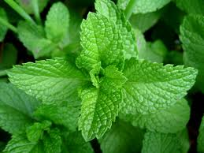
Лікарські рослини
Робота вчительки
КЗ “Першотравенська СЗШ І-ІІ ст.”
Верхньодніпровського району
Дніпропетровської області
Нор Антоніни Григорівни

Slide 2
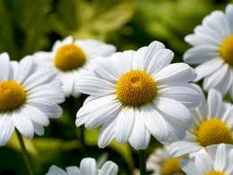
Ромашка
Відваром ромашки промивають рани, очі,вуха, полощуть горло. Його п’ють як чай, коли болить горло і живіт
або при кашлі.

Slide 3
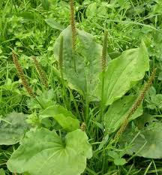
Подорожник
Листки цієї рослини прикладають при опіках, укусах комах, наривах. Свіжим соком із листків лікують рани.

Slide 4
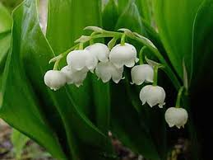
Конвалія
Ця рослина лікує серце. Але без поради лікаря пити не можна, бо рослина отруйна.

Slide 5
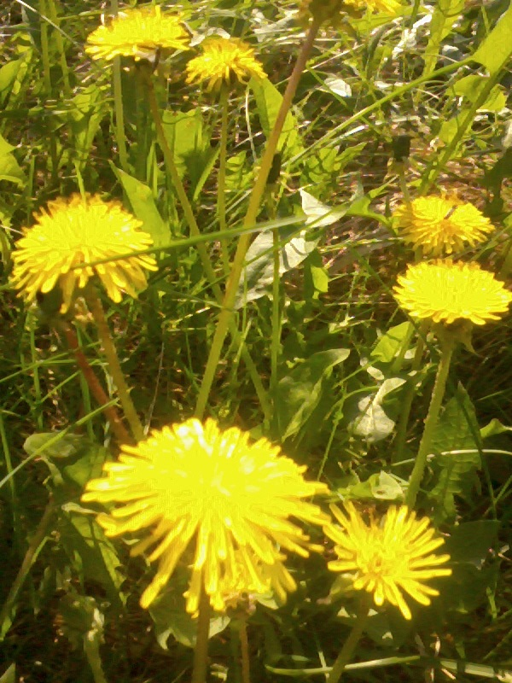
Кульбаба
Цю рослину вважають “елексиром життя”. Із неї готують салати. Настій кульбаби – чудовий засіб від опіків.

Slide 6
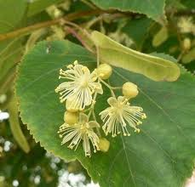
Липа
Цвіт сушать, варять і п’ють як чай. Цей напій знижує температуру тіла людини при простуді.

Slide 7
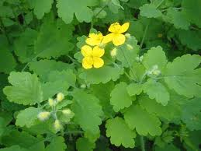
Чистотіл
Відваром цієї рослин лікують рани на тілі, виводять бородавки

Slide 8
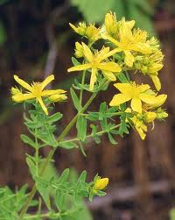
Звіробій
Це трава від 99 хвороб. Добре допомагає при грипі, ангіні, лікує розлади шлунку, головний біль

Slide 9
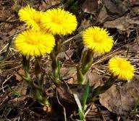
Мати-й мачуха
Ця рослина допомагає при простуді і сильному кашлі. Свіжі листки можна прикладати до ран.

Slide 10
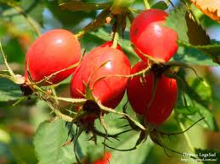
Шипшина
Чай із шипшини покращує роботу серця, додає сили. Масло з рослини швидко заживляє рани.

Slide 11
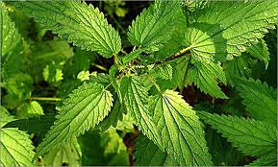
Кропива
Ця рослина зупиняє кровотечі, заживляє рани.
А ще вона зміцнює волосся. Її добавляють до страв.

Slide 12
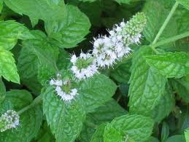
М’ята
З неї готують
заспокійливі чаї

Slide 13
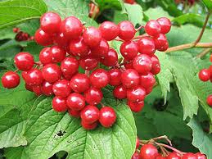
Калина
Ця рослина багата на вітамін С. Соком калини лікують простуду, алергію. Ягоди калини понижають тиск. На свята печуть пиріжки з калиною, готують квас, варять кисіль і варення

Slide 14
М’ята
З неї готують заспокійливі чаї

Slide 15
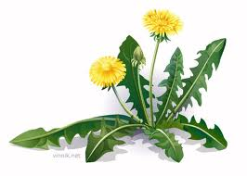
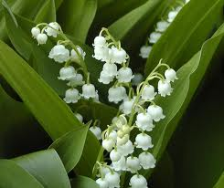
Зелена аптека –
Це трави і квіти,
Що в кошик збирають
Дорослі і діти.
Зелена аптека,
Що бачим навкруг,
Це наш помічник
І хороший наш друг.

Slide 16
ДЯКУЮ ЗА УВАГУ!

